Slide 1
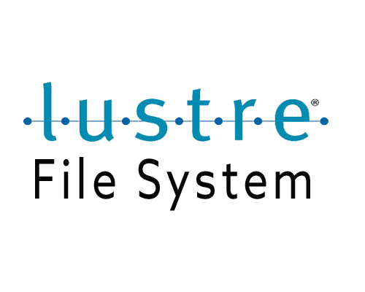
Распределенная файловая система Lustre
Расторгуев Андрей, 361 группа

Slide 2
Распределенная файловая система
Сетевая прозрачность
Интерфейс для клиентов
Кеширование
Контроль доступа
Высокая доступность (отказоустойчивость)
Резервные серверы
Блокировки
Масштабируемость
Повышение производительности
Увеличение объема для хранения данных

Slide 3
Lustre
Linux + cluster = Lustre
1999 год – архитектура ФС, Питер Браам
2003 год – Lustre 1.0, Cluster File Systems
2007 год – Sun Microsystems поглотила CFS
2010 год – Oracle поглатил Sun
В декабре Oracle прекратила развитие Lustre
Эрик Бартон и Андреас Дилджер основали стартап Whamcloud для поддержки Lustre
2012 год – Intel приобретает Whamcloud

Slide 4
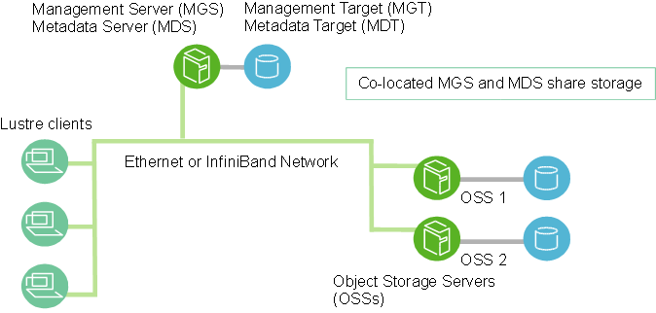
Архитектура
Метаданные ->Объекты->Данные

Slide 5
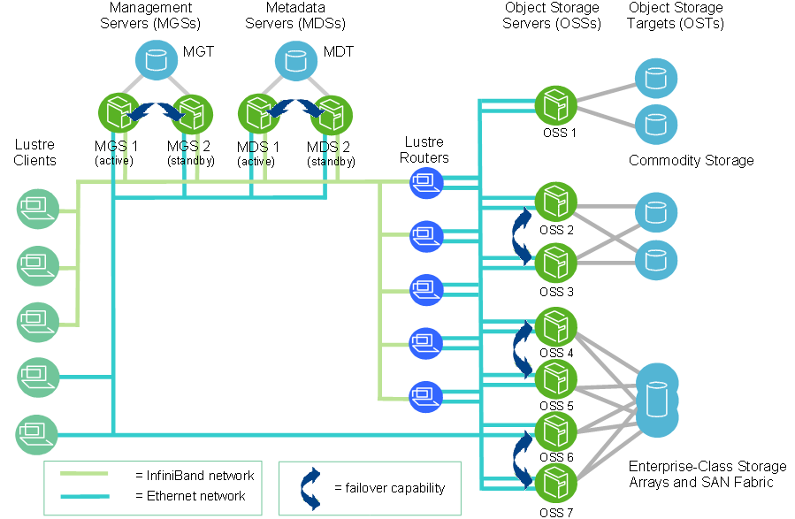
Архитектура

Slide 6
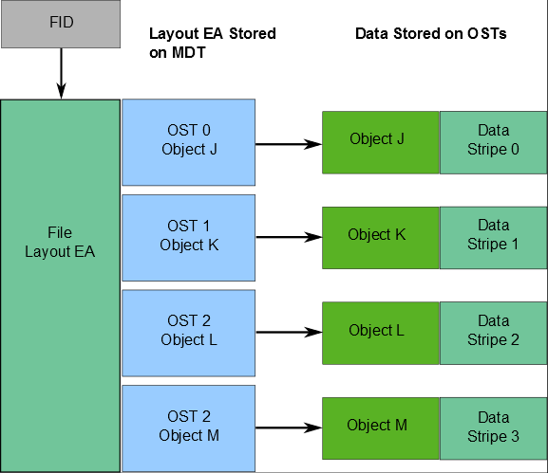
Представление данных

Slide 7
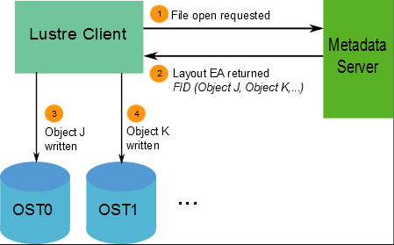
Доступ к данным

Slide 8
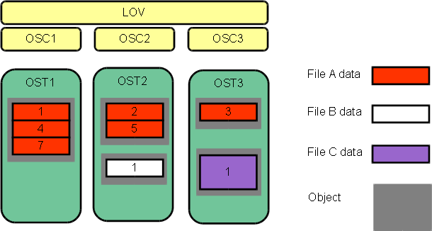
Объекты данных и разделение данных

Slide 9


Блокировка
Файл в традиционной
файловой системе
LDLM
LDLM
LDLM
Файл в ФС с поддержкой
экстентов
LDLM
LDLM – Lustre distributed lock manager

Slide 10
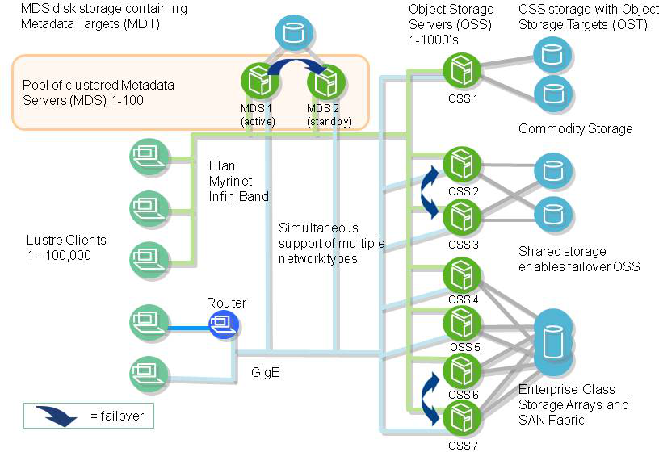
Сеть
Lustre Networking (LNET):
Ethernet (GigE)
100 MB/s
10GigE:
1GB/s
InfinitiBand QDR
3GB/s
Quadrics:
Elan3, Elan4
Myrinet:
GM, MX
Cray:
Seastar
RapidArray

